Slide 1
1ARI-Projet
Lounes BEHLOUL – Cyprien TAÏB – Soufian OUALLA

Slide 2
Sommaire
Présentation générale du code
Présentation de l’interface
Réponses aux questions

Slide 3

Présentation du code
Cypher et uncypher
Fonctionnement de base

Slide 4
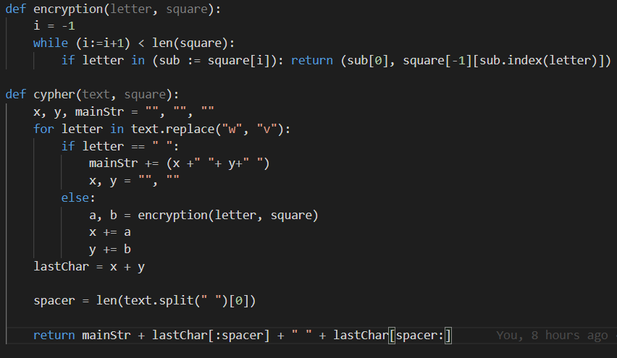
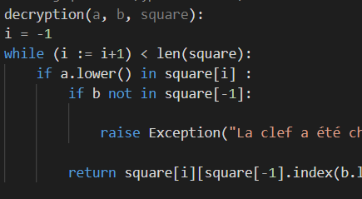
Cypher et uncypher

Slide 5
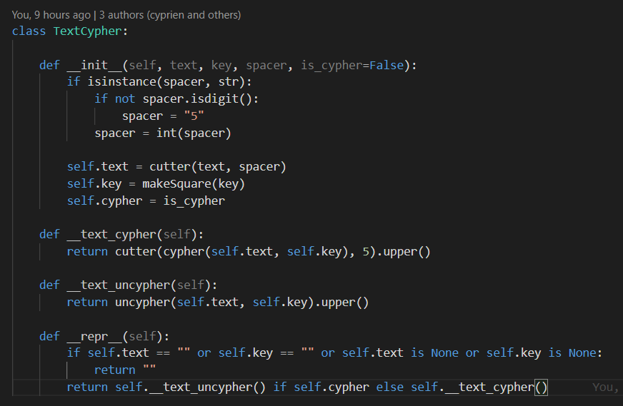
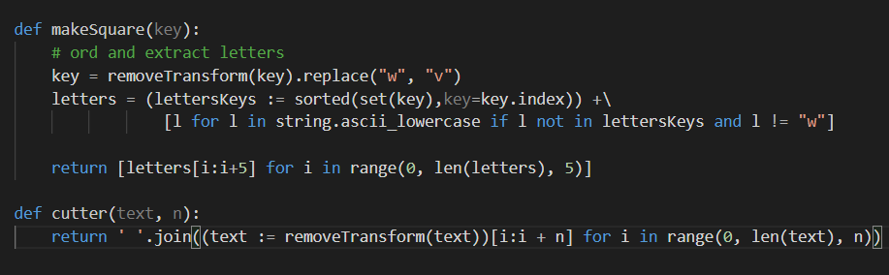
Fonctionnalités générales

Slide 6
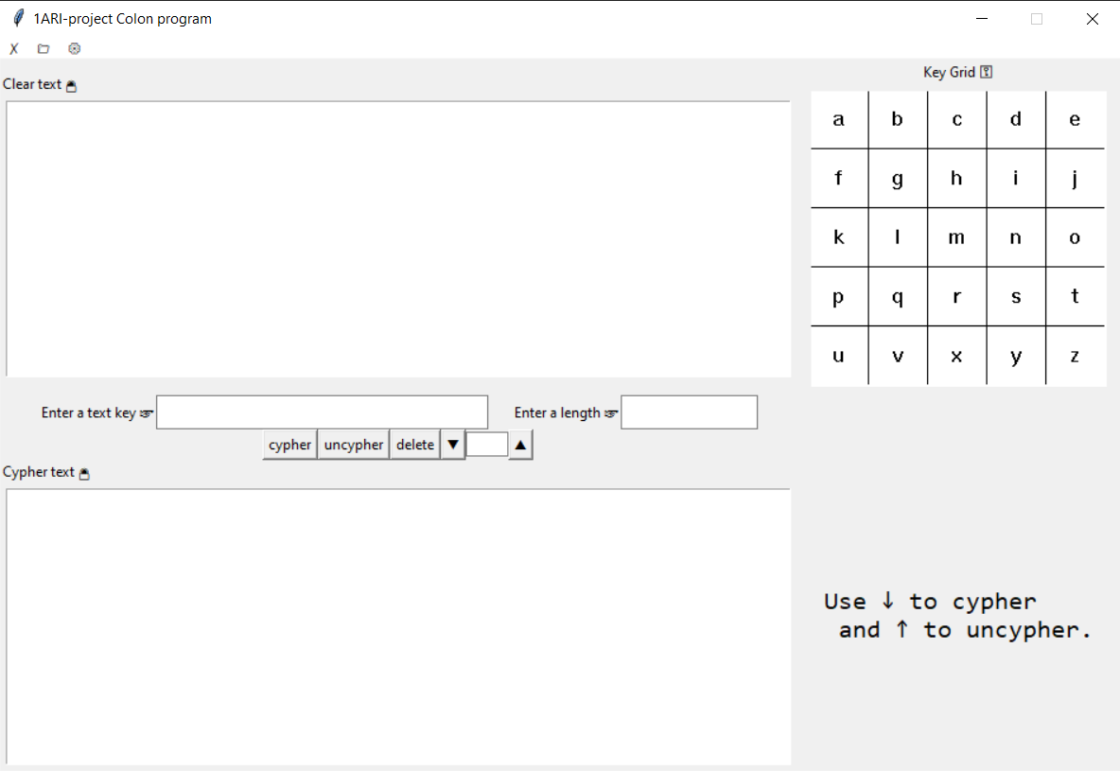
Présentation de l’interface

Slide 7

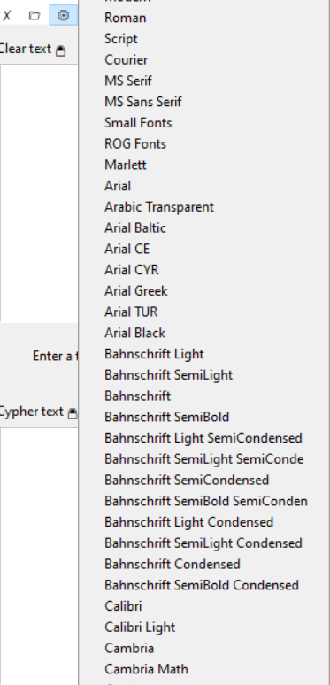
Présentation de l’interface

